Slide 1

SOCIALIZANDO LOS RESULTADOS DEL ESTUDIO INDEPENDIENTE
EL TEMA Y LA JUSTIFICACIÓN DEL PROYECTO
Presentación y valoración en plenario por cada equipo o investigador

Slide 2
ESTUDIO INDEPENDIENTE
Identificación de un posible tema para proyecto
¿De qué trata la investigación?
¿Por qué lo estás haciendo?
Pertinencia: necesidad y utilidad
Aporte a la formación personal
Beneficios para otros

Slide 3
PROYECTO
Una serie de actividades ordenadas:
movilizan un número determinado de recursos
para lograr unos objetivos definidos, en un periodo de tiempo, en una zona determinada y para un grupo de beneficiarios
soluciona problemas específicos o mejora su situación

Slide 4
CURSO DE POSGRADO
GESTIÓN DE PROYECTOS CTI
Tema 2: La fase de identificación de un proyecto. El análisis de problemas

Slide 5

Determinar el problema central de un proyecto, así como sus causas y efectos mediante el empleo de la Matriz de Vester
Objetivo

Slide 6
SUMARIO
1
Análisis de problemas
2
El árbol de problemas
3
La Matriz de Vester como herramienta para jerarquizar problemas

Slide 7

ELABORANDO PREGUNTAS ACERCA DE LA TEMÁTICA
Una pregunta por equipo
Durante el desarrollo del sumario los integrantes del equipo tratarán de responder la pregunta formulada, la reformularán o formularán una nueva, a partir del intercambio de información que se produzca

Slide 8
CICLO DE VIDA DE UN PROYECTO
Identificación
Análisis de problemas
Análisis de involucrados
Análisis de objetivos
Alternativas de intervención
FASES
2. Formulación
Elaboración de matriz de ML
Definición del perfil del proyecto
Planificación de actividades
Planificación de recursos
3. Ejecución
Se llevan a cabo las actividades planteadas
4. Evaluación
Mecanismos para valorar grado en que se ha cumplido con lo definido

Slide 9
NACE EL PROYECTO
Puede surgir de distintos ámbitos
• La aplicación deficiente de una política
• Recuperación de infraestructura
• Necesidades o carencias en procesos o grupos de personas
• Bajos niveles de preparación de la fuerza de trabajo
• Conductas antisociales detectadas en algún diagnóstico en el ámbito local
NACIMIENTO DEL PROYECTO
Motivación por solucionarla
Percepción de una situación problemática

Slide 10
ANÁLISIS DE PROBLEMAS
Problema central, causas y efectos
Discusión colectiva: evitar votaciones
Matriz de Vester
Criterios de prioridad y selectividad
2. Jerarquizar
Deben enunciarse como defecto o exceso de un factor y no como falta de algo:
ERRÓNEO: No hay medios para el buen desempeño de las funciones
CORRECTO: Insuficientes medios para el buen desempeño de las funciones
Con la 1ra formulación se tiende a buscar los medios y se desechan otras posibilidades.
Problemas sobre los que se pretende intervenir
Lluvia de ideas
1. Enunciar principales problemas
Descripción de situación actual
No anterior, futura, posible o imaginaria

Slide 11
EJEMPLO: Generación de residuos plásticos en el sector alimentario
La industria alimentaria utiliza una cantidad considerable de plásticos de un solo uso para empaques, envases y utensilios, lo que contribuye a la contaminación y el daño ambiental, pues los plásticos desechados, que no se reciclan adecuadamente, terminan en vertederos, océanos y otros ecosistemas, afectando la fauna y flora. La contaminación plástica puede ingresar a la cadena alimentaria, afectando la salud humana a través de microplásticos en alimentos y agua. Las empresas enfrentan costos crecientes asociados con el desecho y la gestión de residuos plásticos, así como multas por incumplimiento de regulaciones ambientales. Muchos productos alimentarios aún dependen de empaques plásticos convencionales, ya que las alternativas biodegradables a menudo son más costosas o no están disponibles a gran escala. A pesar de la creciente conciencia ambiental, algunas personas pueden tener dudas sobre la efectividad y seguridad de productos alternativos, lo que dificulta su adopción. No todas las empresas, especialmente las pequeñas y medianas, tienen los recursos para invertir en alternativas sostenibles, lo que genera una brecha en la adopción de prácticas ecológicas. La falta de información sobre los efectos de los plásticos y las opciones sostenibles reduce la capacidad de los consumidores para tomar decisiones informadas.
Situación actual

Slide 12
IDENTIFICACIÓN DE PRINCIPALES PROBLEMAS
1. Inadecuado reciclaje de plásticos desechados. (PC)
2. Contaminación ambiental y afectación de la salud. (E)
3. Inadecuada gestión de residuos. (C)
4. Costos económicos para las empresas. (E)
5. Falta de alternativas sostenibles. (C)
6. Dificultades para adopción de prácticas sostenibles. (E)
7. Falta de información. (C)
Identificar problema central, causas y efectos

Slide 13
PASOS PARA ELABORAR EL ÁRBOL DE PROBLEMAS
El análisis resulta más valioso cuando se efectúa de forma colectiva en que participan los miembros del proyecto y las partes interesadas
1. Escribir el problema central en en el centro de la página
2. Registrar las causas en la parte baja del árbol, organizadas en orden prioritario de causalidad
3. Registrar los efectos en la parte alta del árbol, organizados en orden prioritario de causalidad
4. Revisar, verificar, ajustar, validar su lógica y consistencia

Slide 14
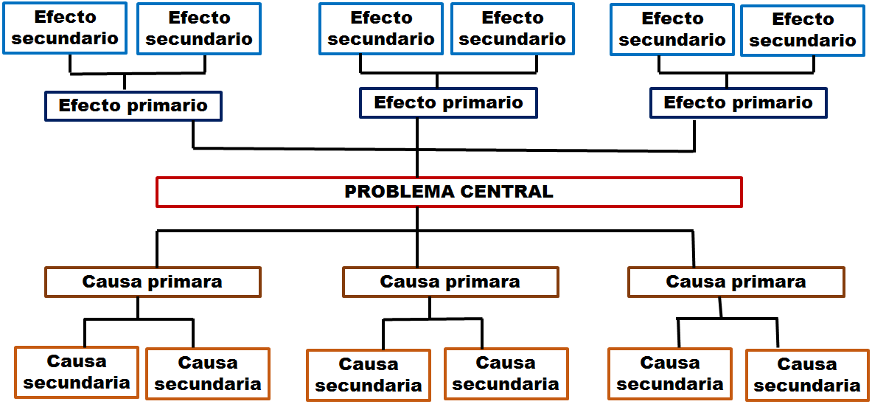
ÁRBOL DE PROBLEMAS
Las causas representen causas
Los efectos representen efectos
El problema central esté correctamente definido
Las relaciones estén correctamente expresadas
Asegurar que

Slide 15
ÁRBOL DE PROBLEMAS
Contaminación ambiental y afectación de la salud
Costos económicos para las empresas
Dificultades para adopción de prácticas sostenibles
Inadecuado reciclaje de plásticos desechados
Inadecuada gestión de residuos
Falta de alternativas sostenibles
Falta de información
Imagen completa de la situación negativa existente

Slide 16
LA MATRIZ DE VESTER COMO HERRAMIENTA PARA JERARQUIZAR PROBLEMAS

Slide 17
Ejemplo práctico de elaboración de un árbol de problemas empleando la Matriz de Vester
GENERACIÓN DE RESIDUOS PLÁSTICOS EN EL SECTOR ALIMENTARIO
Inadecuado reciclaje de plásticos desechados.
Contaminación ambiental y afectación de la salud.
Inadecuada gestión de residuos.
Costos económicos para las empresas.
Falta de alternativas sostenibles.
Dificultades para adopción de prácticas sostenibles.
Falta de información.
PROBLEMAS

Slide 18
Relación causal entre los problemas
Problemas | 1 | 2 | 3 | 4 | 5 | 6 | 7 | Total activos
1 | 0 | 2 | 2 | 1 | 2 | 1 | 1 | 8
2 | 2 | 0 | 2 | 1 | 1 | 0 | 1 | 4
3 | 2 | 2 | 0 | 2 | 1 | 1 | 1 | 5
4 | 1 | 1 | 2 | 0 | 1 | 1 | 1 | 7
5 | 2 | 1 | 1 | 1 | 0 | 1 | 1 | 7
6 | 1 | 2 | 1 | 1 | 2 | 0 | 0 | 7
7 | 0 | 0 | 1 | 1 | 2 | 0 | 2 | 6
Total pasivos | 8 | 8 | 9 | 7 | 8 | 4 | 7
Escala de valoración
Valor medio activos: 6,5
0: sin relación
1: relación débil
2: relación media
3: relación fuerte
(8+4)/2 = 6 +0,5 = 7
Valor medio pasivos: 7
(9+4)/2 = 6,5 + 0,5 = 7
Se decide por consenso

Slide 19
Categorización de los problemas
Problema | Activo | Pasivo | Categoría | Equivalencia
1 | ALTO (8) | ALTO (8) | CRÍTICO | P. CENTRAL
2 | BAJO (4) | ALTO (8) | PASIVO | EFECTO
3 | BAJO (5) | ALTO (9) | PASIVO | EFECTO
4 | ALTO (7) | ALTO (7) | CRÍTICO | CAUSA
5 | ALTO (7) | ALTO (8) | CRÍTICO | CAUSA
6 | ALTO (7) | BAJO (4) | ACTIVO | CAUSA
7 | BAJO (6) | ALTO (7) | PASIVO | EFECTO
Valor medio activos: 6,5
Valor medio pasivos: 7
Con estos resultados el árbol de problemas resulta de fácil construcción

Slide 20
ÁRBOL DE PROBLEMAS
Los problemas activos son las causas
Los problemas pasivos son los efectos
El problema crítico es el problema central
Los problemas indiferentes se desechan
MATRIZ DE VESTER
Construcción del árbol de problemas
El análisis resulta más valioso cuando se efectúa de forma colectiva en que participan los miembros del proyecto y las partes interesadas

Slide 21
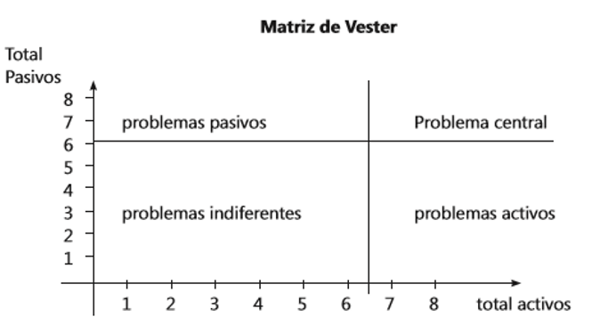
Valor medio
PROBLEMAS CRÍTICOS
Si existe más de un problema crítico, se selecciona como central aquel con la mayor puntuación y los demás se consideran causas

Slide 22
ÁRBOL DE PROBLEMAS
EL PROBLEMA CENTRAL ES EL MÁS CRÍTICO
LOS PROBLEMAS ACTIVOS SON CAUSAS
LOS PROBLEMAS PASIVOS SON EFECTOS
SIEMPRE SE DEBE DISCUTIR EN EL EQUIPO DE INVESTIGADORES LA LÓGICA DEL RESULTADO ALCANZADO

Slide 23
TRABAJO POR EQUIPOS
CONSTRUYENO UN ÁRBOL DE PROBLEMAS
DADA UNA SERIE DE PROBLEMAS, IDENTIFICADOS A PARTIR DE UNA SITUACIÓN ACTUAL, HAGA USO DE LA MATRIZ DE VESTER PARA CONSTRUIR EL CORRESPONDIENTE ÁRBOL DE PROBLEMAS

Slide 24
ESTUDIO INDEPENDIENTE
Escriba el título de su propuesta de proyecto
Describa la situación actual de la problemática que pretende solucionar mediante el proyecto
Enuncie los principales problemas identificados a partir de la situación actual
Determine el problema central, sus causas y sus efectos
5. Construya el árbol de problemas de su propuesta de proyecto

